Slide 1
Устройства ввода-вывода
Урок информатики в 8 классе.
Базовый учебник - Н.Д.Угринович Информатика,
учебник для 8 класса М.: БИНОМ
Составитель: Курмалиева Е.Н.
Учитель информатики .
МБОУ «Тулугановская» СОШ
2013 г.

Slide 2
Цели урока:
познакомить учащихся с назначением внешних устройств ввода-вывода информации;
познакомить учащихся с устройством и принципами работы различных устройств ввода-вывода информации;
способствовать выработке правильной постановке вопросов.

Slide 3
Оборудование:
доска, маркер, учебник, ПК, мышь, клавиатура, сканер, микрофон, фото – видеокамера, принтер, графопостроитель, монитор, колонки.
Тип урока:
изучение новой темы.

Slide 4
Все устройства которые используются компьютером можно разделить на два типа:
Устройства Устройства
ввода вывода
информации. информации

Slide 5
Устройства ввода информации
Устройства ввода информации - это устройства, которые переводят информацию с языка человека на машинный язык.
Разделяются на:
Устройства ввода текстовой информации
Устройства ввода графической информации
Устройства ввода звуковой информации
Указательные (координатные) устройства

Slide 6
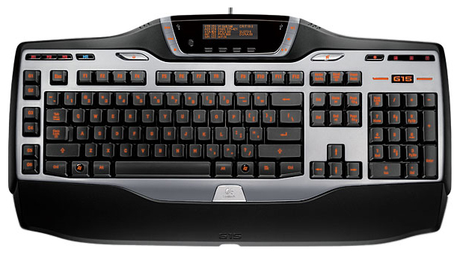
Устройства ввода текстовой информации
Клавиатура – клавишное устройство для ввода числовой и текстовой информации;
Стандартная клавиатура содержит:
1) набор алфавитно-цифровых клавиш;
2) дополнительно управляющие и функциональные клавиши;
3) клавиши управления курсором;
4) малую цифровую клавиатуру

Slide 7
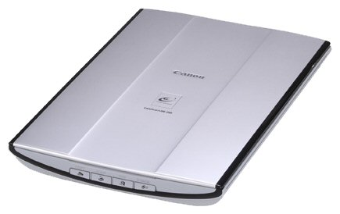
Устройства ввода графической информации
Сканер – устройство ввода и преобразования в цифровую форму изображений и текстов.
Существуют планшетные и ручные сканеры.

Slide 8
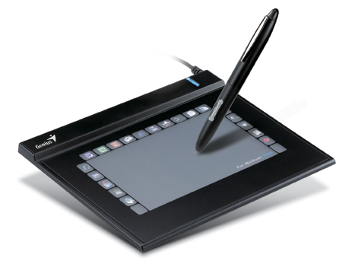
Устройства ввода графической информации
Графический планшет это устройство для ввода рисунков от руки непосредственно в компьютер.
Состоит из пера и плоского планшета, чувствительного к нажатию или близости пера.
Также может прилагаться специальная мышь.

Slide 9
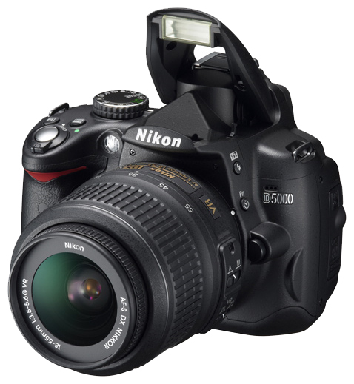
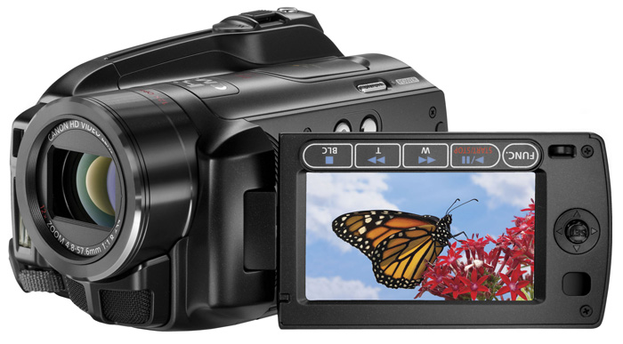
Устройства ввода графической информации
Цифровые камеры – формируют любые изображения сразу в компьютерном формате. Существует два типа камер: фото и видео камеры.

Slide 10
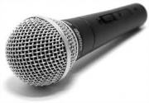
Устройства ввода звуковой информации
Микрофон – предназначен для ввода звуковой информации. Звуковая карта преобразует звук из аналоговой формы в цифровую.

Slide 11
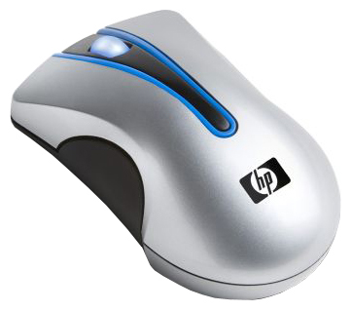
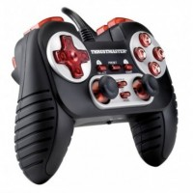
Указательные (координатные) устройства
Координатные устройства ввода - манипуляторы для управления работой курсора (Мышь, Трекбол, Джойстик)
Джойстик – манипулятор для управления электронными играми

Slide 12
Устройства вывода информации
Устройства вывода информации - это устройства, которые переводят информацию с машинного языка в формы, доступные для человеческого восприятия.
Разделяются на:
Устройства вывода визуальной информации
Устройства вывода звуковой информации

Slide 13
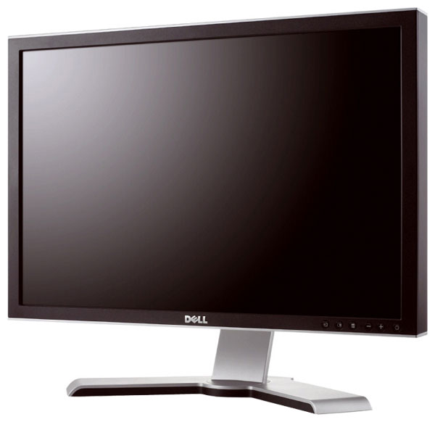
Устройства вывода визуальной информации
Монитор (дисплей) - универсальное устройство визуального отображения всех видов информации
Различают алфавитно-цифровые и графические мониторы, а также монохромные мониторы и мониторы цветного изображения - активно-матричные и пассивно-матричные жидко – кристаллические мониторы
1) мониторы на базе электронно-лучевой трубки (CRT).
2) жидкокристаллические мониторы (LCD)

Slide 14
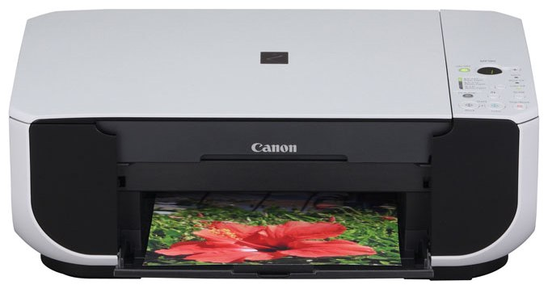
Устройства вывода визуальной информации
Принтер – устройство для вывода информации в виде печатных копий текста или графики.
Существуют:
Лазерный принтер
Струйный принтер
Матричный принтер

Slide 15
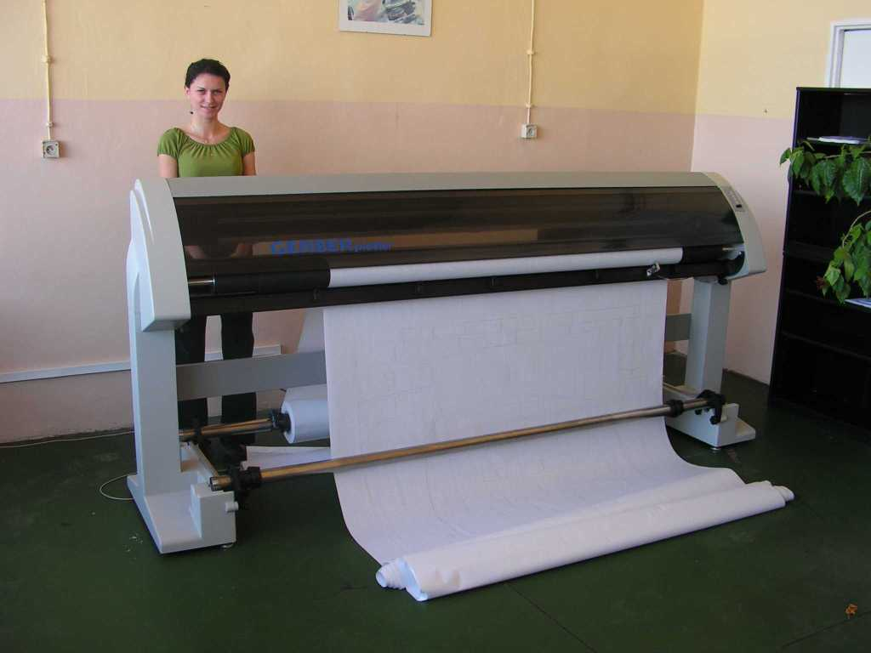
Устройства вывода визуальной информации
Плоттер (графопостроитель) – устройство, которое чертит графики, рисунки и диаграммы под управлением компьютера. Изображение получается с помощью пера.
Используется для
получения сложных
конструкторских чертежей,
архитектурных планов,
географических и
метеорологических карт,
деловых схем.

Slide 16
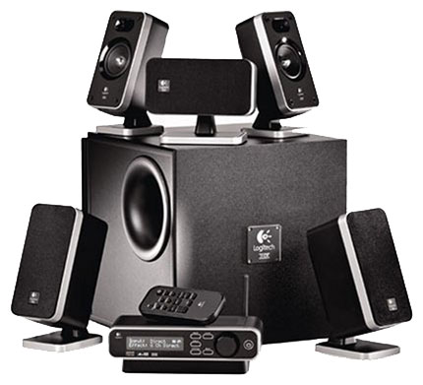
Устройства вывода звуковой информации
Акустические колонки и наушники – устройство для вывода звуковой информации

Slide 17
Источники информации
http://ru.wikipedia.org/wiki/устройства_ввода
http://ru.wikipedia.org/wiki/устройства_вывода
Фотографии взяты с сайта http://market.yandex.ru, а также с сайтов-производителей устройств.
Учебник Информатика и ИКТ для 8 класса Н. Д. Угринович М.: БИНОМ
http://www.5byte.ru/ - Сайт Информатика на пять

